Slide 1
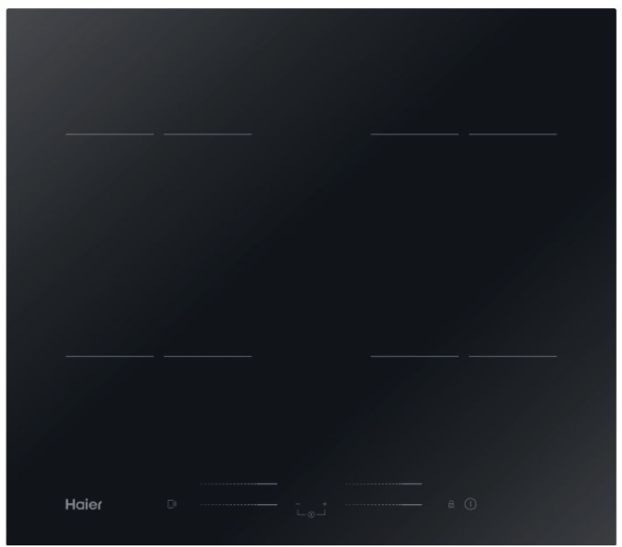
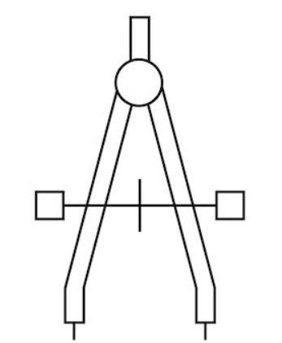
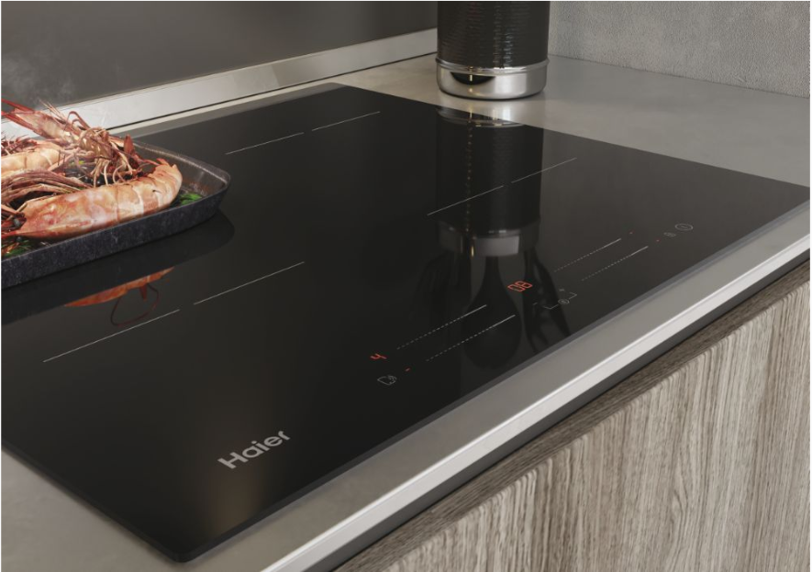
HAISJ64MC
Vestavná indukční varná deska Series 2 – šířka 60 cm
4 varné zóny, Bluetooth + Wi-Fi připojení, aplikace hOn, dotykové ovládání, 4x Booster
Hlavní vlastnosti
Počet varných zón / induktorů 4 kruhové
Celkový příkon (W) 7000
Jištění (A) L / 230V~ 16 při 2,5kW až 3,5kW
Jištění (A) L1, L2 / 400V~ 10 při 4,5kW
Jištění (A) L1, L2 / 400V~ 16 při 5,5kW
Jištění (A) L1, L2 / 400V~ 16 při 7,0kW - bez omezení výkonu
Kmitočet sítě (Hz) 50 až 60
Varné zóny
4x zóna Ø 180 mm 1500 (B2000) W
Min/Max Ø dna varné nádoby pro všechny zóny 140/180 mm
Funkce
Wifi + Bluetooth – chytrý obsah a speciální funkce v aplikaci hOn
Cook with me – Wi-Fi + Bluetooth připojení k aplikaci hOn a možnost rozšíření základních možností o bohatý obsah včetně receptů a tipů k vaření
Funkce Pauza
Power Management – možnost nastavit maximální příkon na 2,5kW, 3,5kW, 4,5kW, 5,7kW nebo 7kW. V případě nízkého jištění v domácnosti je tak možné připojení na 230V.
Dotykové ovládání Multislider
9 úrovní výkonu
Časovač
Booster (4x)
Bezpečnost
Dětská pojistka
Ukazatel zbytkového tepla
Ochrana před přehřátím
Ochrana při vylití tekutiny
Cook with me
–
aplikace hOn nabízí široké množství receptů
Ovládání Multislider
Funkce Booster pro všechny čtyři zóny
Harmonický design, který perfektně ladí s celou Series 2
Chytrý obsah a speciální funkce v aplikaci hOn
Logistická data
Kód 33802774
EAN 8059019003504
Barva Rovné hrany, Černé sklo
Rozměry výrobku V × Š × H (mm) 56 × 590 × 520
Čistá váha výrobku (kg) 11
Rozměry balení V × Š × H (mm) 115 × 645 × 690
Hmotnost s obalem (kg) 12

